Slide 1


Kärcher
Simon Feldmann 3005165

Slide 2
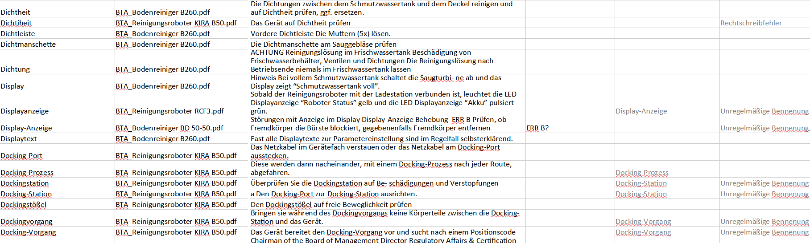
Überblick

Slide 3
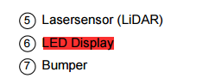

Tekom Regel
Text
BTA_Reinigungsroboter RCF3
B105
LED Display
-> LED-Display
Komposita mit Akronymen immer mit Bindestrich

Slide 4
Tekom Regel
Fachsprache ≠ Kundensprache
BTA_Reinigungsroboter RCF3
Fachspezifische Bezeichungen wie LiDAR könnten verwirrend sein.
B104
-> Umschreiben oder Kompetenz beim Kunden herstellen durch eine Erklärung
Beschreibung der Tekom-Regel

Slide 5
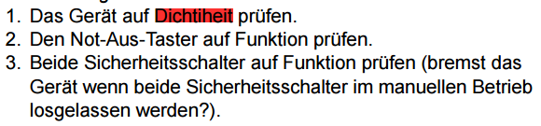
Tekom Regel
Rechtschreibung
BTA_Reinigungsroboter KIRA B50
-> wsl. “Dichtheit”
BTA_Bodenreiniger B260
-> wsl. “Einsatzdauer”

Slide 6
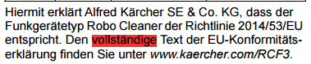
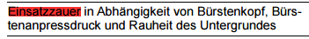
Tekom Regel
Rechtschreibung
BTA_Reinigungsroboter RCF3
-> wsl. “vollständigen”
BTA_Bodenreiniger B260
-> wsl. “Einsatzdauer”

Slide 7
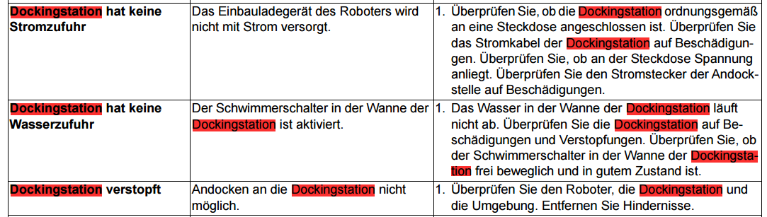
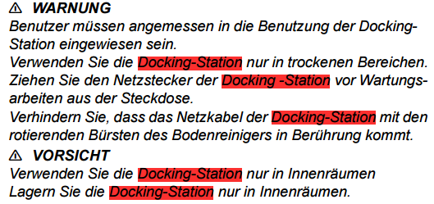
B 101: Komposita aus zwei Basismorphemen immer ohne Bindestrich
Tekom Regel
Text
BTA_Reinigungsroboter KIRA B50
B101
“Dockingstation” oder “Docking-Station” in Verwendung
B 101: Komposita aus zwei Basismorphemen immer ohne Bindestrich
-> Einheitlich machen

Slide 8
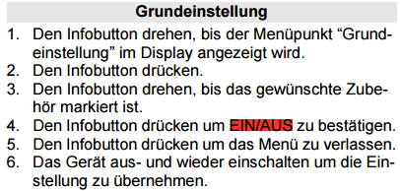
B 101: Komposita aus zwei Basismorphemen immer ohne Bindestrich
Tekom Regel
Text
BTA_Bodenreiniger B260
B119
Schrägstrich in Verwendung
B 119: Schrägstrich in Benennungen vermeiden
-> Ersetzen durch ein “Und” oder ein “Oder”, je nach dem welche Verknüpfung vorliegt
-> In dem Fall „Oder“, da Auf Taste nicht „EIN/AUS“ steht

Slide 9
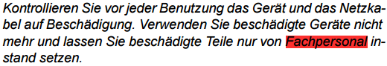
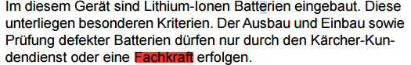
B 101: Komposita aus zwei Basismorphemen immer ohne Bindestrich
Tekom Regel
Text
BTA_Reinigungsroboter KIRA B50, BTA_Reinigungsroboter RCV3
“Fachkraft” und “Fachpersonal” im selben Kontext in Verwendung
-> Einheitlich machen

Slide 10
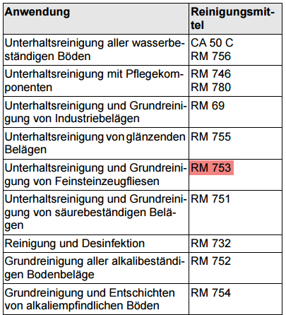
B 101: Komposita aus zwei Basismorphemen immer ohne Bindestrich
Tekom Regel
Text
BTA_Bodenreiniger B260
Kunden können potenziell mit den Nummern wenig anfangen
-> Mögliche Erklärung wofür die Nummern sind?

